Slide 1
Konsep Dasar Framework CI
AdhityaIR

Slide 2

Codeigniter

Slide 3

Framework Codeigniter
Framework Codeigniter merupakan application framework php yang bersifat Open Source, digunakan untuk membuat web secara dinamis tanpa perlu menuliskan source code dari awal dengan memanfaatkan library tertentu.

Slide 4

Mengapa Memilih Codeigniter ?

Slide 5
Alasan Memilih Codeiginiter
Gratis (Free)
Ukuran file kecil dengan kemampuan besar
Performance handal
Konsep MVC
Clean URL / SEF (Search Engine Friendly)
Kompatible dengan standar hosting
Konfigurasi minimal
Library dan Helper yang cukup lengkap
Tidak mengharuskan menggunakan command line
Fleksibel
Tidak templating language
Extensible (bisa dikembangkan lebih lanjut)
Dokumentasi lengkap
Komunitas besar

Slide 6
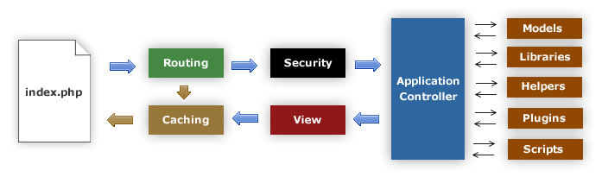
Aliran Data Codeigniter

Slide 7
Penjelasan Aliran Data
Index.php : Berfungsi sebagai front controller dalam CI
Router : Memeriksa HTTP request yang datang dari user
Caching : File proses yang tersimpan pada browser
Security : Proses filter HTTP request dan data dari user
Controller : Model, core libraries, helpers (Process ⬅ REQ)
View : Proses yang ditampilkan ke browser

Slide 8

Setelah Mengetahui Konsep Dasar CI
Bingung yah mau mulai dari mana ?

Slide 9
Apa yang harus dilakukan ?
Download & Install CI versi terbaru di codeigniter.com
Setting base url : application/config/config.php
Setting database connection : application/config/database.php
Setting default controller : application/config/routes.php
Setting translate uri (‘_’) → (‘-’) : application/config/routes.php
Setting index page (‘ ’) : application/config/config.php
Setting .htaccess (remove index.php) (Create .htaccess)

Slide 10

Ayo Mulai Coding !

Slide 11
Ada yang ingin ditanyakan ?

Slide 12
Terimakasih
Pakar-Software.com
Materi-it.com

